Slide 1
Séminaire d’activités du groupe TE-VSC: Le laboratoire de chimie en 2011
Benoit TEISSANDIER
TE-VSC-SCC
25. Nov. 2011

Slide 2

Objectifs…
Où nous trouver…
Comment nous pouvons vous aider
A travers les différentes techniques d’analyse disponibles au laboratoire :
- Types d’ échantillons analysables
- Principales applications au CERN
- Des exemples d’activités réalisées en 2011.
« Vous ne viendrez plus chez nous par hasard… »

Slide 3
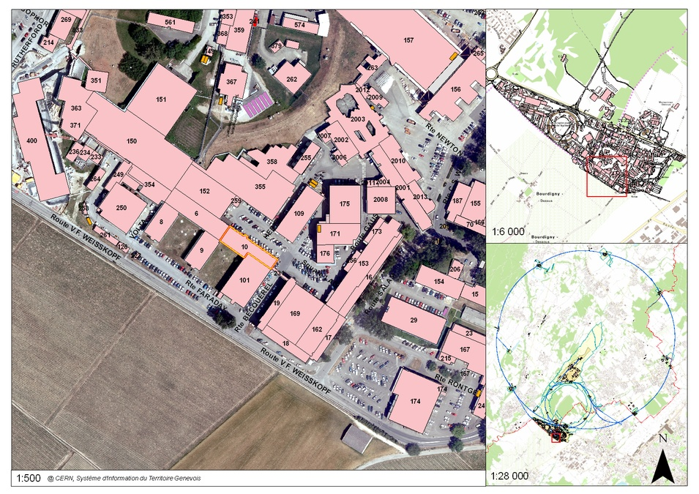
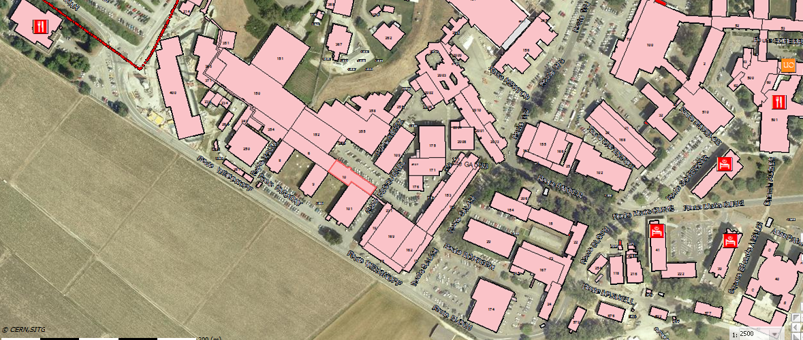
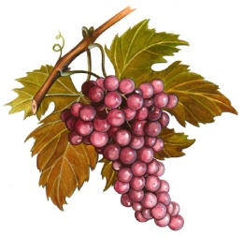
Pour nous trouver …
Responsable de section : Mauro Taborelli
Bâtiment : 10-R-025 site de Meyrin
R 2
R 1
Laboratoire de chimie

Slide 4
Quelques chiffres pour 2011
Le personnel (en nombre de FTE) :
1 Chimiste : Dr. S. Ilie,
1.5 Technicien Sup. : C. Charvet, B. Teissandier,
¼ Responsable Sécurité et TSO : D. Letant-Delrieux,
½ Analyste pour les bains et rejets du T.S. : M. Carosone (FSU),
1 Doctorant pour le projet RIAC : Marius Lungulescu (PJAS).
Travaux réalisés en 2011 :
Pour TE-MPE (Circuits imprimés) | ≈ 600 analyses chimiques élémentaires
Pour TE-VSC (T.S. Bat. 102) | ≈ 130 analyses chimiques élémentaires
Pour TE-VSC (STEP) | ≈ 300 analyses chimiques élémentaires
RIAC Project (DSC) | ≈ 700 mesures
Nettoyage pour UHV (GRTS) | ≈ 50 analyses + contaminations, et traitements.
Analyses specifiques : PH, EN, CMS, ATLAS… | ≈ 130 (FT-IR, GC, KF, autres)
Consultations-expertise pour tout le CERN | Au quotidien !

Slide 5
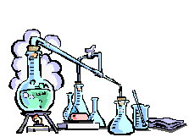
Les différentes techniques d’analyse

Slide 6
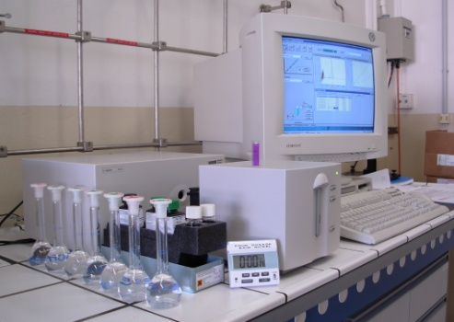
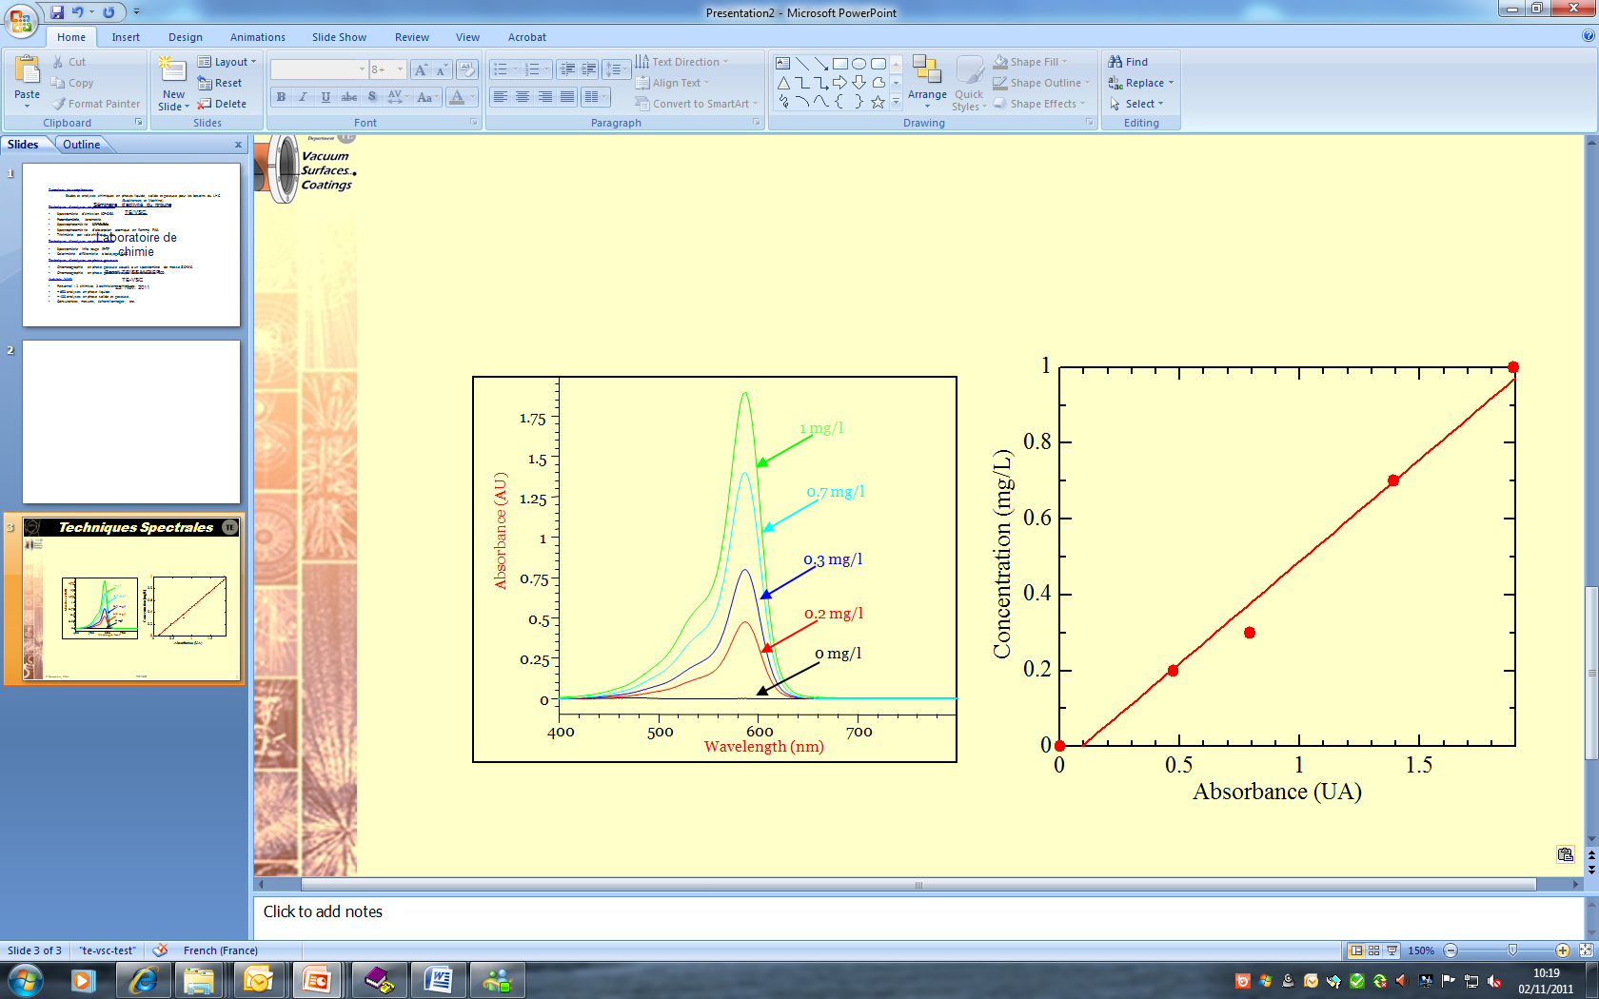
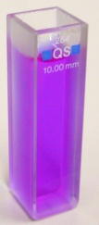
Techniques Spectrales
La spectrophotométrie UV-Visible (190-1100 nm)
Types d’ échantillons analysables :
- Des liquides (ex : sol. aqueuses, solvants, PFC’s)
Principales applications au CERN:
- Recherche et quantification d’ions en solution aqueuse.
(bain de T.S., eaux de rejet de la STEP, eaux de refroidissement)
Contamination des fluides de refroidissement des expériences LHC
(PFC : C₆F₁₄, C₄F₁₀).
Spectrophotomètre Agilent 8453
Exemple : Contrôle hebdomadaire avant rejet des CN⁻ libres de la STEP (respect des normes)
Limite de rejet: 0.2 mg/l

Slide 7
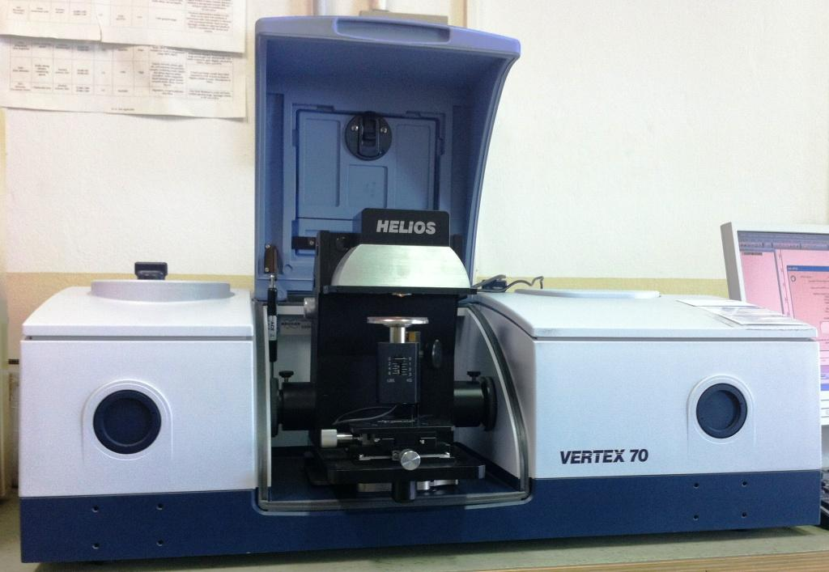
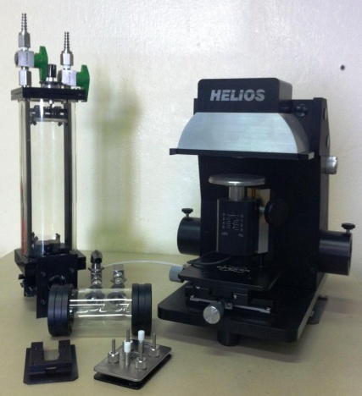
Techniques Spectrales
La spectrométrie IR-TF (350-4000 cm⁻¹)
Types d’ échantillons analysables :
Les composés organiques (et inorganiques parfois) à l'état liquide, solide ou gazeux
Principales applications au CERN :
Evaluation de l’état de propreté pour les applications UHV
Identification de polymères et matières plastiques
Identification de la présence de produits siliconés
Degré de pureté des fluides de refroidissement (PFC) des expériences LHC
Exemple : Diagnostic du blocage de vannes de secteur LHC (TE/VSC)
Bloquée
(ancienne)
Jamais utilisée
(ancienne)
Jamais utilisée
(nouvelle)

Slide 8
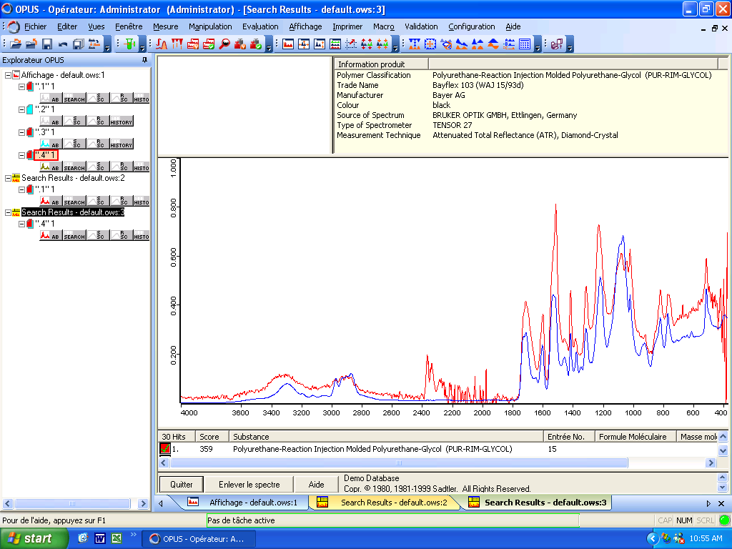
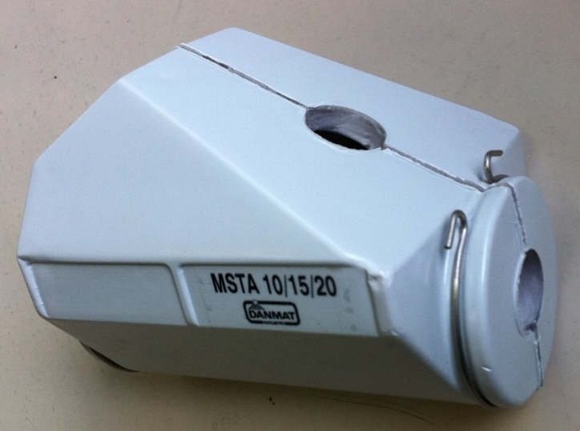

Exemples d’Identification
Identification d’un polymère (EN/CV)
Echantillon
Polyurethane
(Bruker Optics)
Identification d’huiles minerales
Identification de produits siliconés
Shell Vitrea 150
RHODORSIL OIL 47 V 1000
Breox B35
« Empreinte digitale »
d’une molécule

Slide 9
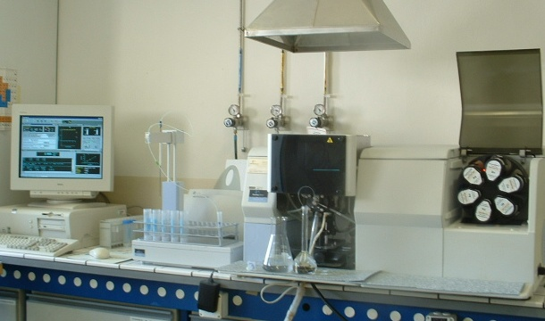
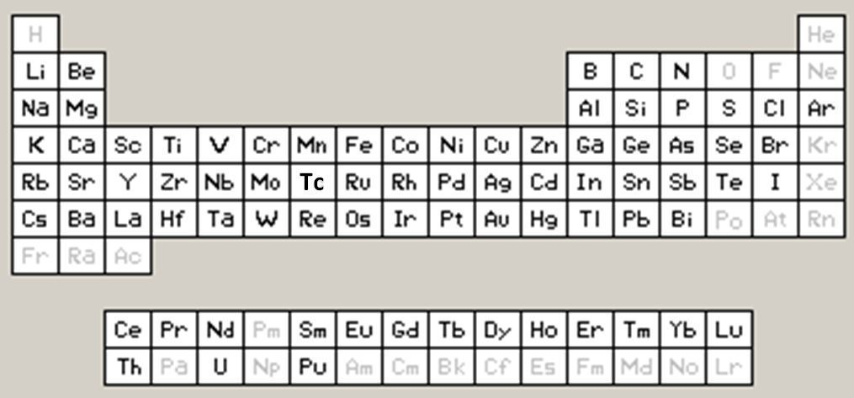
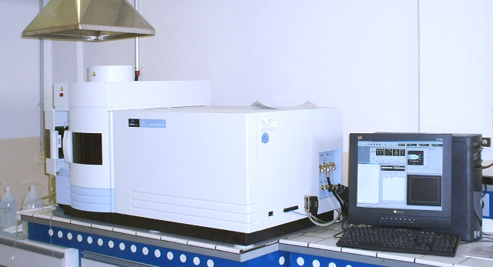
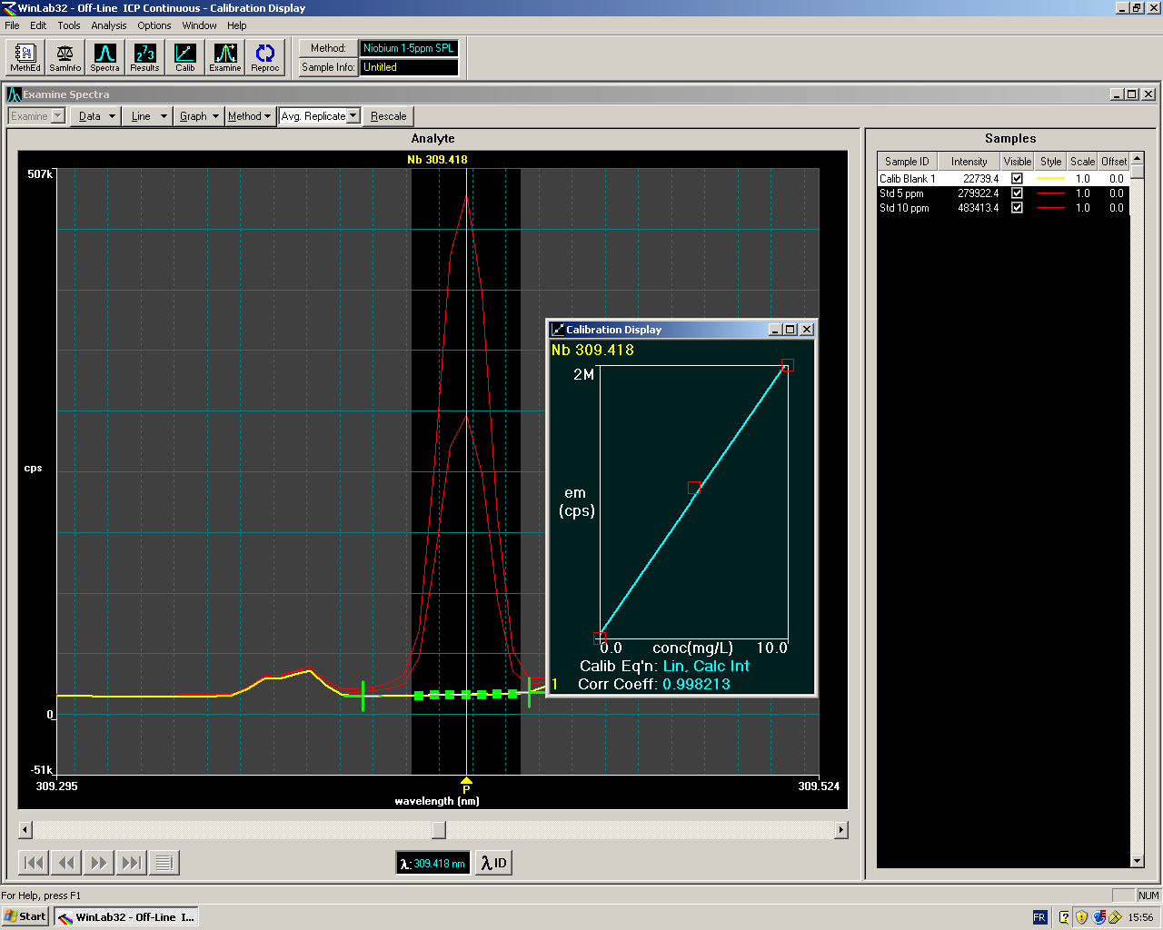
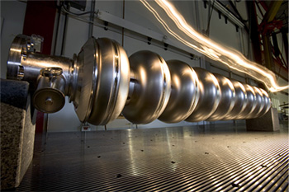
Techniques Spectrales
Spectrométrie SAA et ICP-OES
Flamme
Types d’ échantillons analysables : Solution aqueuse.
Principales applications au CERN : Bain de T.S., STEP, etc.
Spectromètre d’Absorption Atomique (SAA)
Plasma
Eléments analysables par ICP-OES et/ou SAA)
Spectromètre d’Emission Optique (ICP-OES)
Exemple : [Nb] dans le bain d’électropolissage pour les cavités SPL (TE/VSC)

Slide 10
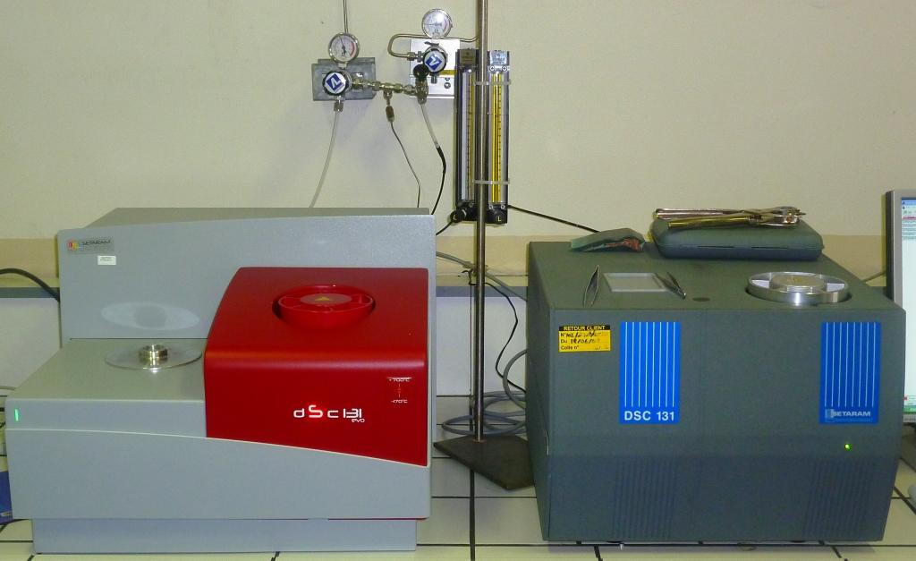
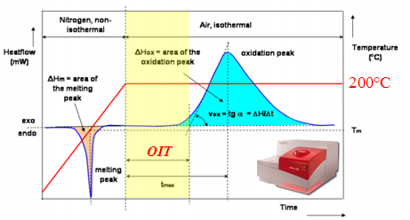
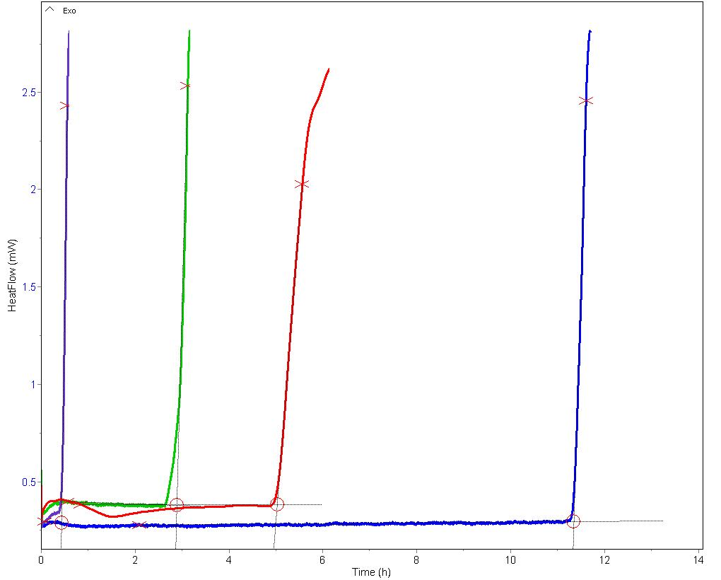
Technique d'analyse Thermique
Calorimètrie différentielle à balayage (DSC)
Types d’ échantillons analysables :
Polymères, résines et matières plastiques:
Transition vitreuse, point de fusion et de cristallisation, effets des radiations, prédiction de la durée de vie...
Métaux et alliages :
Transition de phase, point de fusion, cristallisation, etc.
Principales applications au CERN :
Evaluation du vieillissement des matériaux polymères (câbles)
Caractérisation de matériaux
DSC EVO 131 Setaram
Exemple : Caractérisation des câbles électriques soumis aux rayonnements ionisants (RIAC Project)
96 kGy
28.8 kGy
9.6 kGy
0 kGy
HeatFlow (mW)
Time (h)

Slide 11
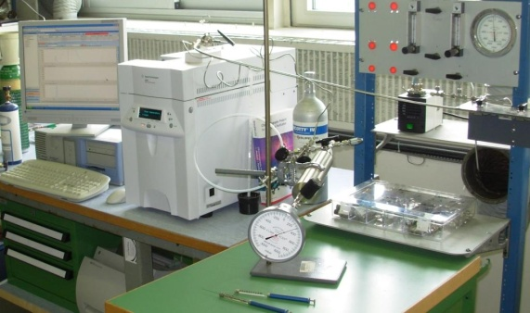
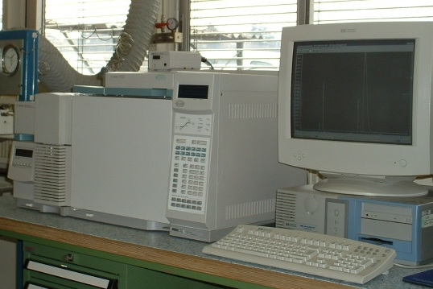
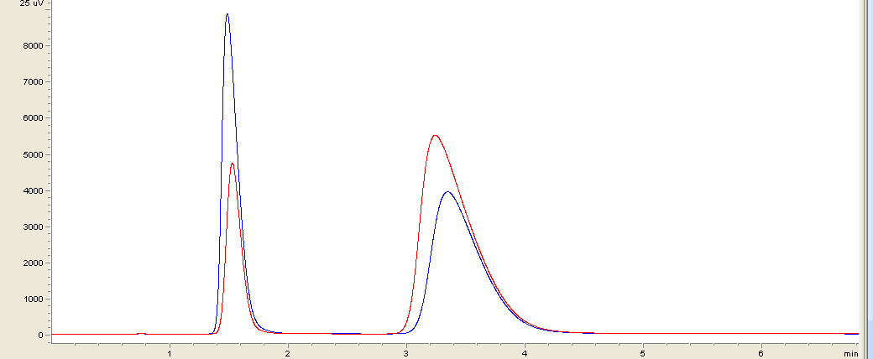
Techniques par Séparation
Chromatographie en phase gazeuse (GC)
Types d’ échantillons analysables :
Liquides avec un point d’ébullition relativement bas (200°C maxi)
Gaz ou mélanges gazeux.
Chromatographe Agilent (détecteur TCD)
Principales applications au CERN :
Evolution de la pureté des fluides de refroidissement avant et/ou après utilisation (expériences LHC)
Analyses de gaz à la demande (Ex: Récupération des gaz de Isolde)
Exemple : Mélange C₂F₆ / C₃F₈ pour le refroidissement d’ATLAS
Chromatographe Agilent (détecteur MS)
C₂F₆ 50% (v/v)
C₃F₈ 50%
C₂F₆ 25%
C₃F₈ 75%
Temps (min)
% (v/v)

Slide 12
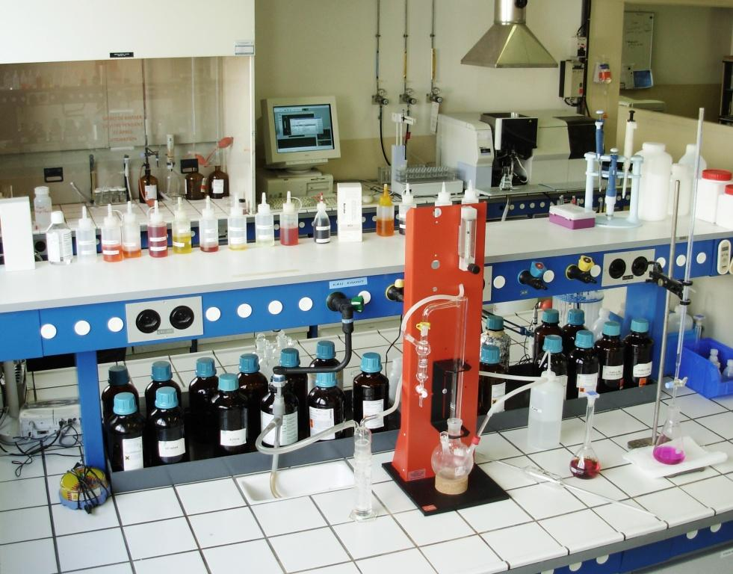
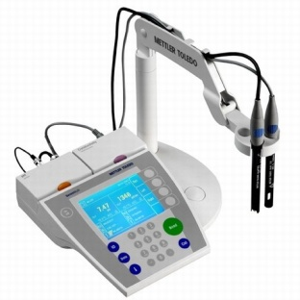

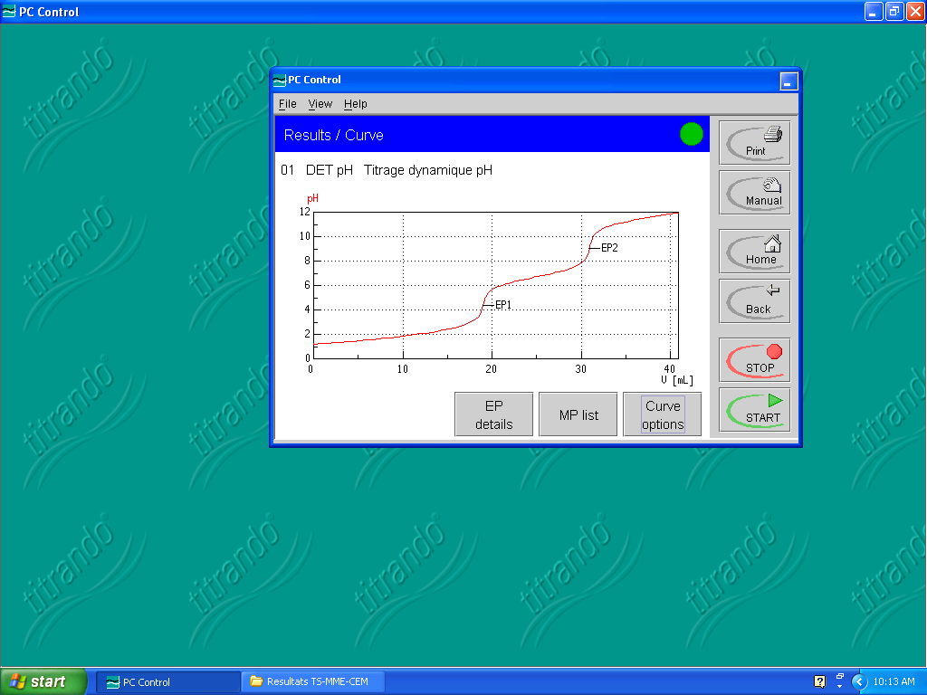

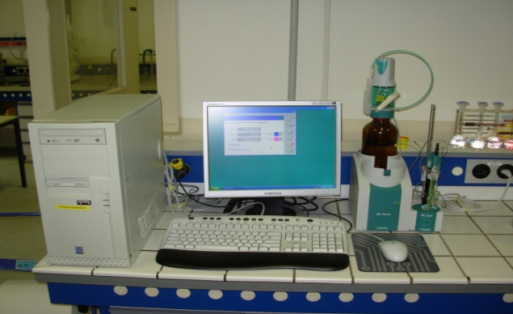
Techniques physico-chimiques
pH-mètrie, potentiométrie, titrimétrie.
Types d’ échantillons analysables : Liquides
Principales applications au CERN :
Bains de Traitement de surface
Dosages acides bases et redox, Karl Fischer, pH.
Eaux de refroidissement
Recherche de Cl⁻, pH, conductivité.
Eau de la STEP.
Titrimétrie par voie chimique
pH-mètre, conductimètre
Exemple : Dosage de l’électropolissage de l’inox (mélange H₂SO₄ / H₃PO₄)
H₂SO₄
H₃PO₄ (1ere)
H₃PO₄ (2eme)
Potentiomètre, ISE, Karl Fischer

Slide 13
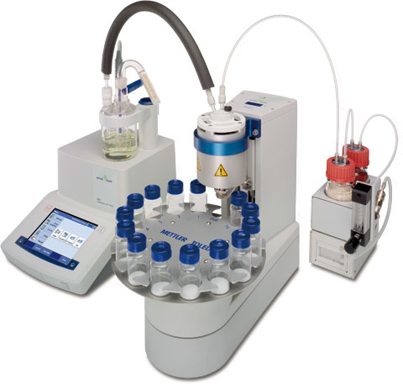
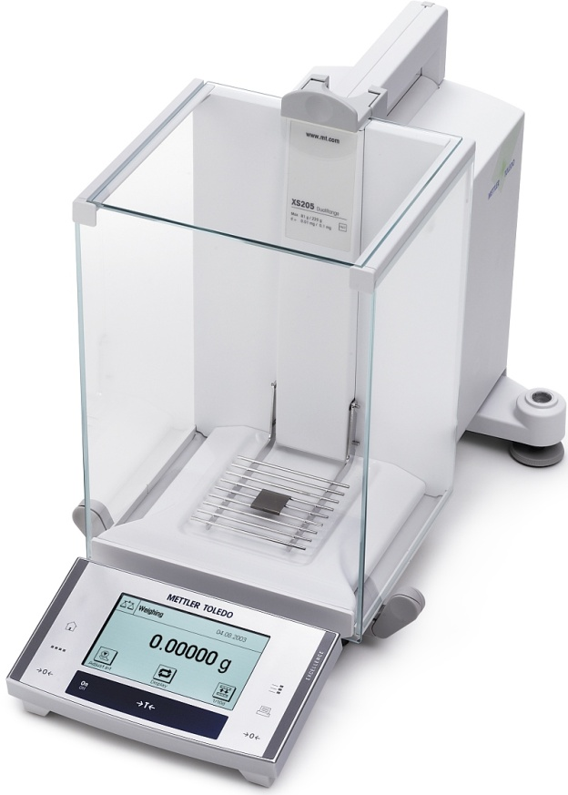
Techniques physico-chimiques
Coulometrie Karl Fischer (KF)
Demandé et Financé en 2011 par CMS, ATLAS, EN/CV, et TE.
Types d’ échantillons analysables :
Liquides (fluides de refroidissement, huiles, solvants)
Solides (polymères, sels, etc.)
Gaz
Coulometre KF
Principales applications au CERN :
Mesure très sensible de la quantité d’eau (ppm) dans :
les perfluorocarbones de CMS et ATLAS (C₆F₁₄ )
les huiles diélectriques des transformateurs de puissance (TE/ABT)
Etude du dégazage en eau des matières plastiques (en projet…)
Stromboli
Passeur d’échantillons KF
Balance analytique
Exemple : Dosage de l’eau dans le C₆F₁₄ utilisé dans les expériences LHC
 | Echantillons « Séchés » (mg.kg⁻¹) | Echantillons « Saturés » en eau (mg.kg⁻¹)
1 | 0.5 | 7.7
2 | 0.4 | 8.2
3 | -0.3 | 7.6
Moyenne | 0.2 | 7.83
L’absence d’eau est essentielle pour éviter la formation de HF

Slide 14

Pour conclure…
N’hésitez jamais à venir
nous consulter !
Des questions ?

